Slide 1



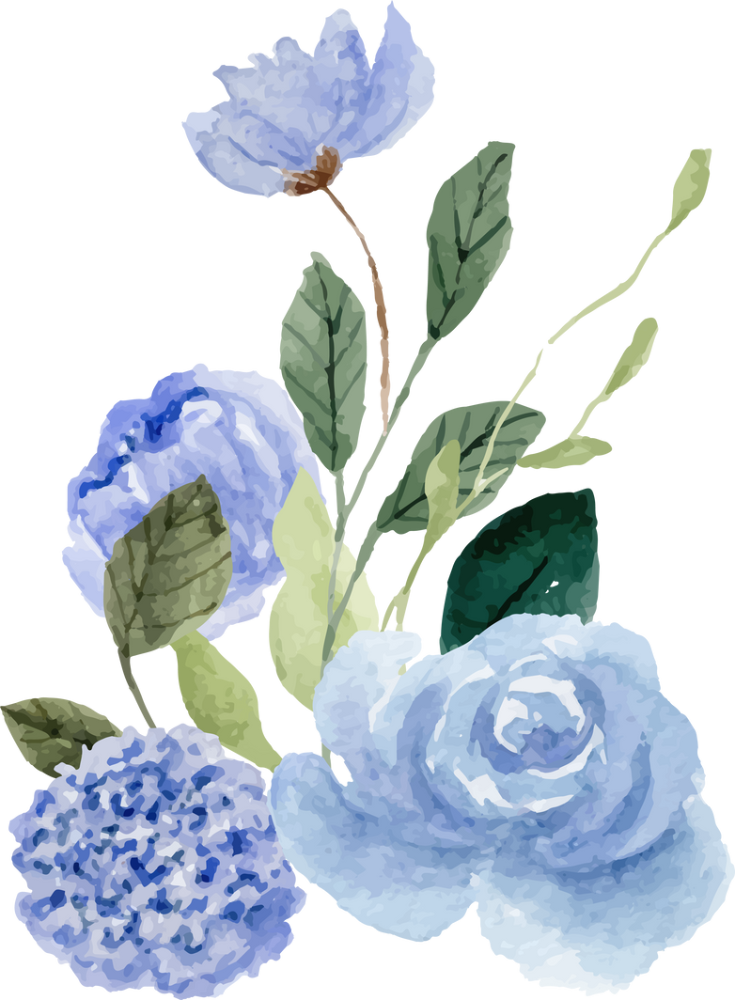
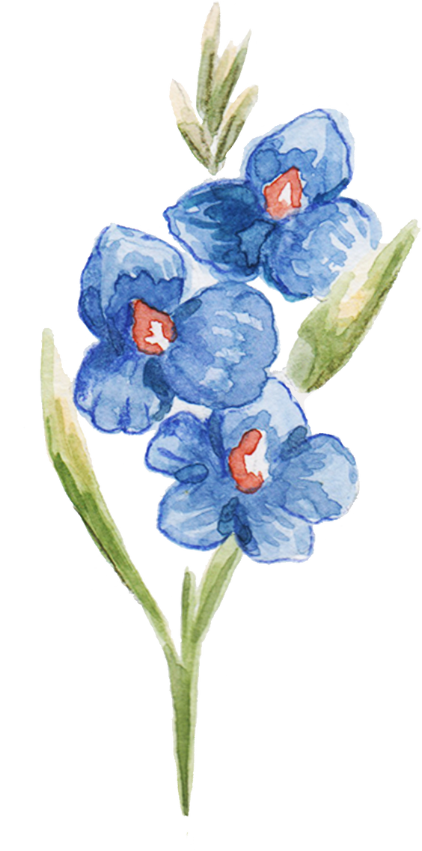


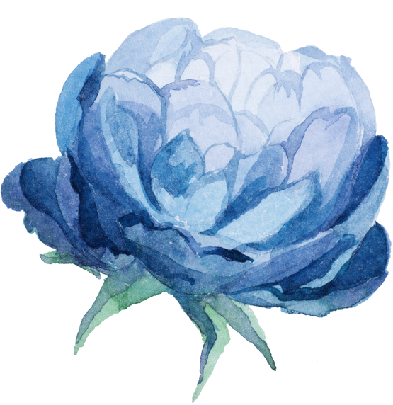

NHIỆT LIỆT CHÀO MỪNG CÁC THẦY CÔ
VÀ CÁC EM HỌC SINH VỀ DỰ
HỘI THI GIÁO VIÊN DẠY GIỎI CẤP HUYỆN
NĂM HỌC: 2024-2025
MÔN: CÔNG NGHỆ
GIÁO VIÊN : PHẠM THỊ PHƯƠNG
TRƯỜNG: THCS HÙNG THẮNG

Slide 2

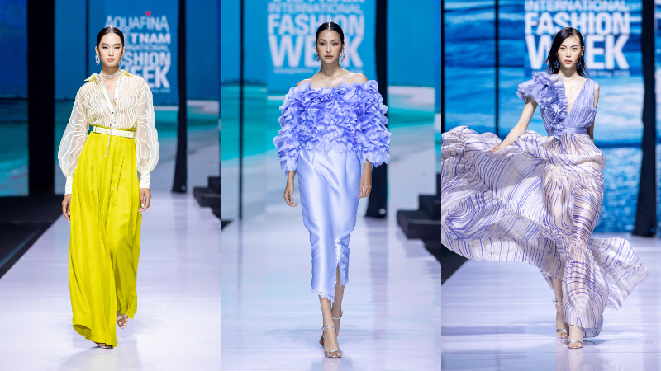
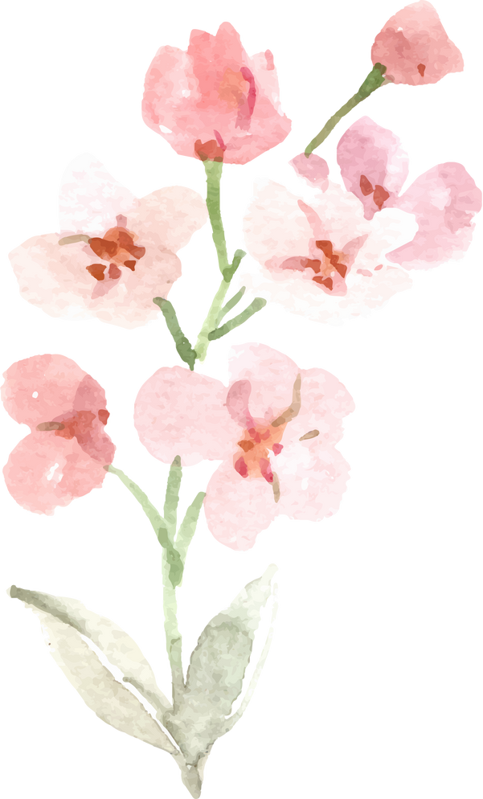

SHOW DIỄN THỜI TRANG
CHÀO XUÂN 2025

Slide 3


Tiết 23
Bài 9:
THỜI TRANG

Slide 4
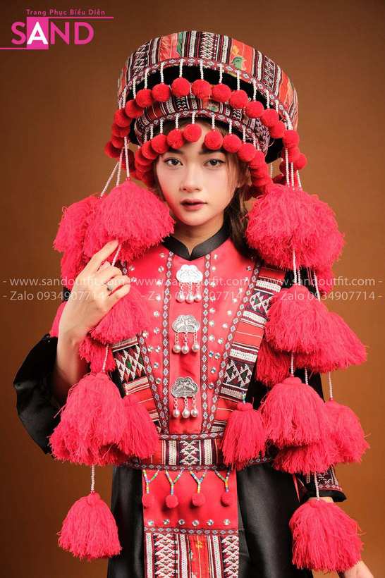
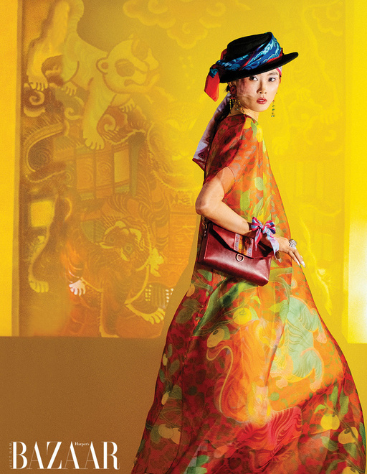

MỤC TIÊU BÀI HỌC
-Trình bày được những kiến thức cơ bản về thời trang
-Nhận ra và bước đầu hình thành phong cách thời trang của bản thân

Slide 5



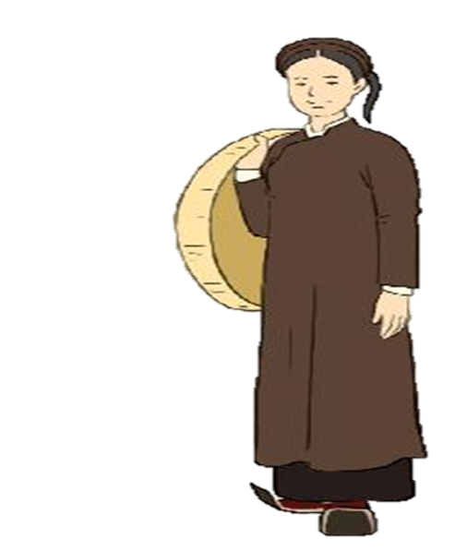
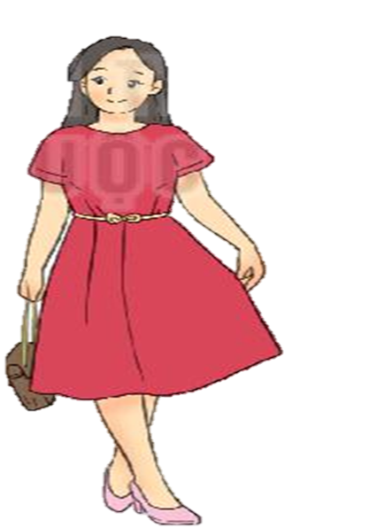
Nêu sự khác biệt về thời trang của phụ nữ Việt Nam giữa hai thời điểm khác nhau trong hình 9.1?
Thời xưa
Ngày nay
A
B

Slide 6
I. THỜI TRANG TRONG CUỘC SỐNG
Thời trang là những kiểu trang phục được sử dụng phổ biến trong xã hội vào một khoảng thời gian nhất định.

Slide 7

I. THỜI TRANG TRONG CUỘC SỐNG
* Thời trang là những kiểu trang phục được sử dụng phổ biến trong xã hội vào một khoảng thời gian nhất định.
- Thời trang thay đổi do ảnh hưởng của các yếu tố như: văn hóa, xã hội, kinh tế, sự phát triển của khoa học và công nghệ.
- Sự thay đổi của thời trang được thể hiện qua kiểu dáng, chất liệu, màu sắc, đường nét và họa tiết của trang phục.

Slide 8
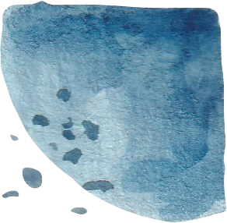
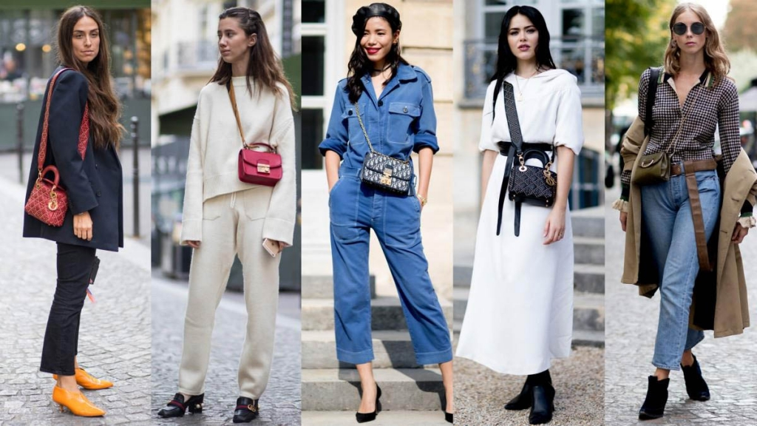


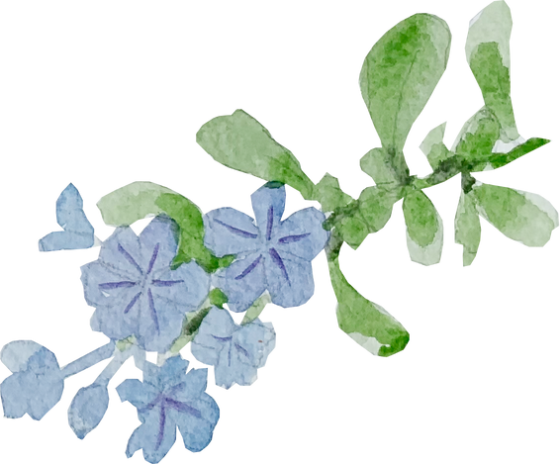
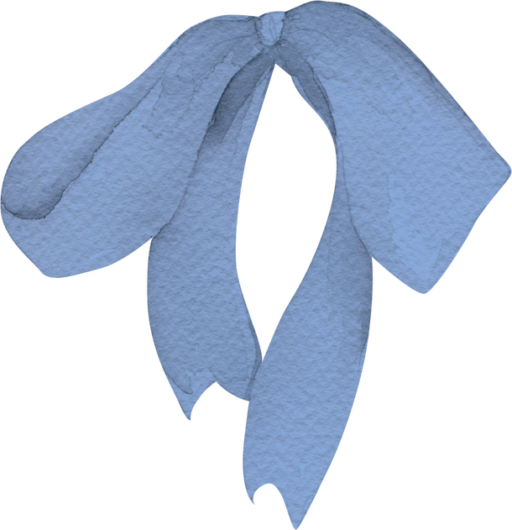
Mốt thời trang là sự thay đổi các kiểu áo quần, cách mặc được số đông ưa chuộng trong mỗi thời kỳ.

Slide 9
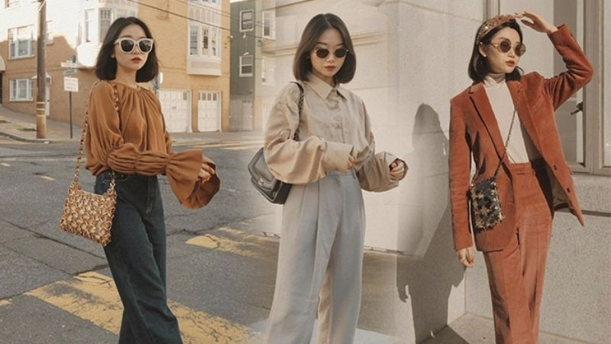
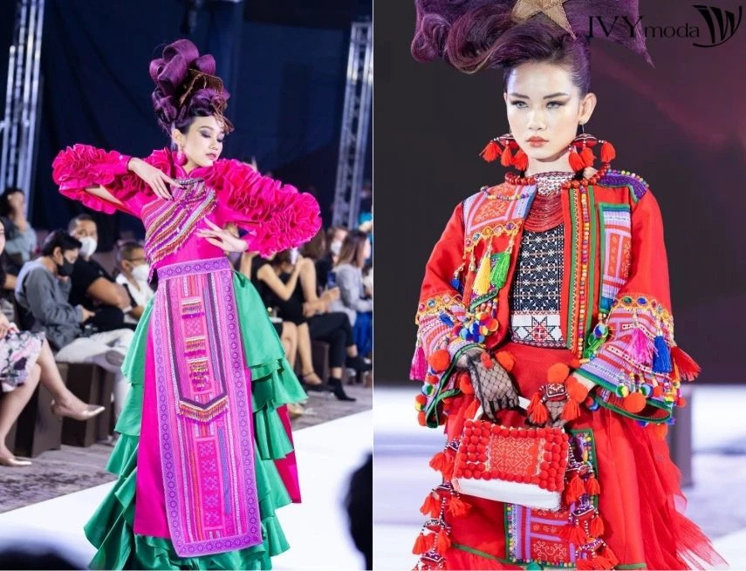
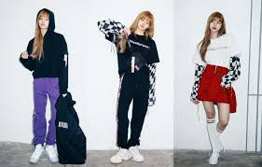
PHONG CÁCH CỔ ĐIỂN
PHONG CÁCH DÂN GIAN
A
B
C
D
PHONG CÁCH THỂ THAO
PHONG CÁCH LÃNG MẠN

Slide 10
HOẠT ĐỘNG NHÓM
PHÂN CÔNG NHIỆM VỤ
Nhóm 1: Phong cách cổ điển
Nhóm 3: Phong cách lãng mạn
Nhóm 2: Phong cách dân gian
Nhóm 4: Phong cách thể thao

Slide 11




BÁO CÁO SẢN PHẨM

Slide 12
TIÊU CHÍ
Trình bày kết quả hoạt động nhóm trước lớp:
1. Cấu trúc bài báo cáo đầy đủ nội dung của thông tin thu thập, hình ảnh đa dạng, phong phú...
2. Diễn đạt tự tin, trôi chảy, thuyết phục(thời gian 3-5 phút)
3. Hình thức báo cáo đẹp, phong phú, hấp dẫn.
Đánh giá:
A: nếu cả 3 tiêu chí đều đạt
B: nếu đạt 2 tiêu chí
C: nếu đạt 1 tiêu chí

Slide 13
ĐÁNH GIÁ SẢN PHẨM
Nhóm | Nhóm 1 | Nhóm 2 | Nhóm 3 | Nhóm 4 | GV đánh giá
Nhóm 1 |  | A | A | A | A
Nhóm 2 | A |  | A | A | A
Nhóm 3 | A | A |  | B | A
Nhóm 4 | A | A | B |  | A

Slide 14
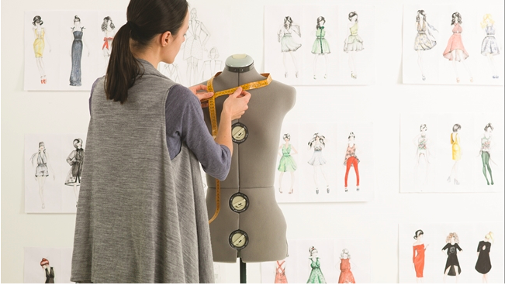
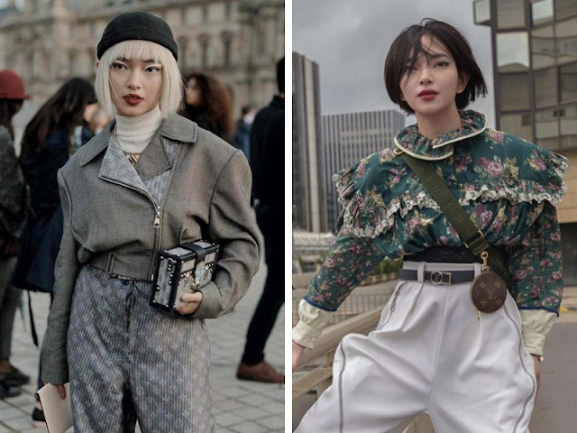
KẾT NỐI NGHỀ NGHIỆP
Nhà thiết kế thời trang thiết kế quần, áo, phụ kiện, giày, dép và tạo ra những bộ sưu tập dòng sản phẩm thời trang. Họ vẽ phác thảo, lựa chọn chất liệu và hoa văn; chỉ dẫn cách sản xuất sản phẩm theo thiết kế.
Fashionista là những người yêu thích thời trang, họ tạo được sức ảnh hưởng trong lĩnh vực thời trang đối với cộng đồng của mình. Họ thường dẫn đầu các xu hướng thời trang, thậm chí còn có thể tạo ra những xu hướng mới trên các trang mạng xã hội.

Slide 15
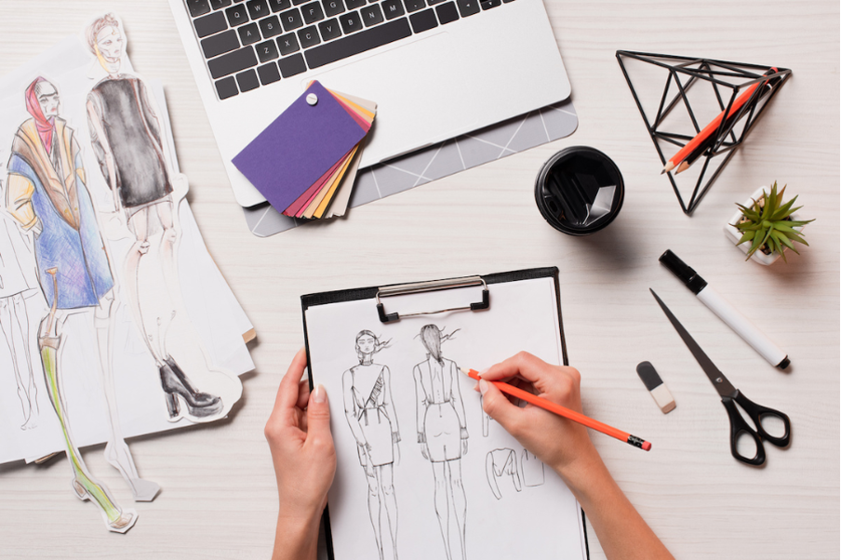
VẬN DỤNG
BT2: Em hãy thiết kế một bộ trang phục theo phong cách mà em yêu thích, phù hợp với bản thân em? Cho biết đó là phong cách nào?

Slide 16


HƯỚNG DẪN VỀ NHÀ:
- Sưu tầm và tìm hiểu thêm các loại trang phục, các phong cách thời trang đang thịnh hành trong nước và trên thế giới.
- Học thuộc bài và làm bài tập phần Vận dụng
- Đọc và xem trước bài 10: Khái quát về đồ dùng điện trong gia đình

